Slide 1
弊社Ｍ＆Ａサービスの紹介
株式会社セントエイブル経営

Slide 2
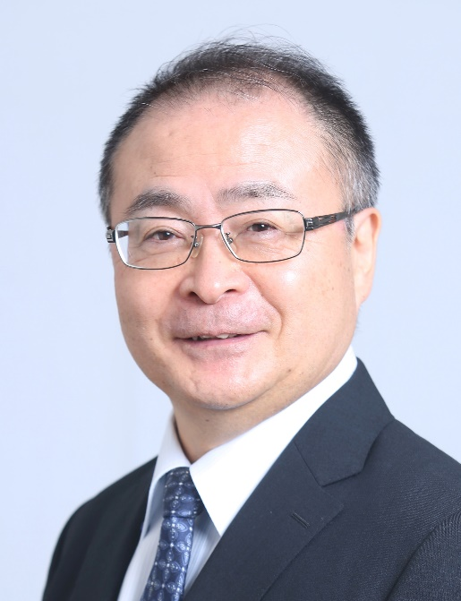
高額な報酬をM&A仲介会社に
支払う必要はありません！
利益が最大化する
M&A
（会社売却）
の交渉ならお任せください！
リーズナブルな成功報酬＆着手金は無料
M&A経験30年のコンサルタントが専任で
御社のM&Aをフルサポートします！

Slide 3
弊社サービス ５つの強み
M&A経験３０年の専任コンサルタントが依頼主のM&A（会社売却）を的確に支援します。
Ｍ＆Ａの検討段階から将来構想の立案や企業価値最大化のための経営改善も支援します。
“M&A成立ありき”ではなく、依頼主の利益最大化に向けた支援を行います。
会社売却後の社員の雇用維持を確実にするためのアドバイス・交渉も行います。
リーズナブルな料金体系でＭ＆Ａ（会社売却）の支援を行います。

Slide 4
弊社の提供サービス
安心のフルサポートで利益が最大化するM&A・資本提携を成功させます！
検討段階
お問い合わせ
無料相談
サービス内容の検討
アドバイザリー契約締結
アドバイザリー契約締結までは無料で相談できます。
Ｍ＆Ａサービスの主な流れ
会社の将来の方向性を検討
事業継続が困難な場合、会社売却の可能性検討
経営改善による企業価値向上
売却先候補企業の選定
交渉の開始
売却の詳細条件の交渉
最終契約書の締結
クロージング（株式売却）
会社の将来の方向性について、事業継続やM&A（会社売却）などの可能性についての検討を支援します。
売り手企業の企業価値を高めて売却価格を高くするための経営改善についても支援します。
価格交渉やその他の条件交渉の支援、株式売買契約書の作成・交渉により適正な条件での契約締結を支援します。

Slide 5
一般的なＭ＆Ａ料金の相場
料金項目 | 内容 | 相場
着手金 | 業務委託契約締結時の料金 | 1000万円～2千万円
月額報酬 | 毎月発生する料金 | 20万円～200万円
中間報酬 | 相手企業と基本合意締結時の料金 | 成功報酬の10%～30％
デューデリジェンス費用 | デューデリジェンス実施の料金 | 数10万円～数100万円
成功報酬 | M&A成約時の料金 | レーマン方式により算出
（参考） 【レーマン方式の計算】
5億円の案件であれば2500万円、10億円であれば4500万円という高額な成功報酬となります。
買収価格に替えて時価総資産額で計算する仲介業者もあります。
買収価格 | 成功報酬額
5億円以下 | 買収価格ｘ5%
5億円超10億円以下 | （買収金額－5億円）ｘ4%＋2500万円
10億円超50億円以下 | （買収金額－10億円）ｘ3%＋4500万円
50億円超100億円以下 | （買収金額－50億円）ｘ2%＋1.65億円
100億円超 | （買収金額－100億円）ｘ1%＋2.65億円

Slide 6
弊社のリーズナブルな料金体系
料金項目 | 内容 | 料金
着手金 | 業務委託契約締結時の料金 | 無し
月額報酬 | 毎月発生する料金 | 30万円程度
中間報酬 | 相手企業と基本合意締結時の料金 | 無し
デューデリジェンス対応費用 | デューデリジェンス対応への支援 | 弁護士・公認会計士の実費 （必要な場合のみ）
成功報酬 | M&A成約時の料金 | 500万円～2000万円程度 (大手の半額以下）
注）料金は案件の規模・難易度により変わることがあります。一度、ご相談ください。
【リーズナブルな料金の秘密】
大手のM&A仲介業者は多数の営業マンを抱えてM&A案件の掘り起こしを行っているため、M&Aの買い手・売り手のリストを有しているという強みがあります。しかし、多額の人件費をM&A取引だけで賄わなくてはならないため、高額な料金を要求します。
弊社は固定費も少なく、経営コンサルティングビジネスによる安定収益があり、M&A案件だけの収益に依存しているわけではないので、リーズナブルな料金でM&A支援サービスを提供することができます。

Slide 7
売却企業にとってのメリット
会社売却の可能性を含む、会社の将来ビジョンの立案についても支援を行います。
企業価値を最大化するための経営改善の支援も行うことができます。
初めてのM&Aでも進め方など丁寧に説明を行いますので、納得しながら会社売却を行うことができます。
適正価格での売却ができるように支援します。
不利な買収契約書を見抜いて、適正な条件での売却を行えるように支援します。
雇用の維持など売却後の経営方針を厳守させる契約を締結できるように支援します。
リーズナブルな料金でM&Aを実施することができます。

Slide 8
Ｍ＆Ａ・資本提携の事例（１）
（１） 20数億円での株式売却に成功！
【不動産管理会社Ａ様の事業承継案件】
不動産管理会社Ｆ社の社長から自身の高齢化、建物の老朽化が進む中で会社の将来の方向性についての相談を受け、株式売却による事業承継を提案。20数億円での株式売却を成功させた。
（２） 約50億円のM&Aを成功！
【上場企業Ｂ社様の事業領域拡大のためのＭ＆Ａ案件】
上場企業Ｊ社が事業領域拡大のために行ったM&Aを支援、約50億円のM&Aを成功させた。
買収後のPMI（企業統合）も支援し、円滑な子会社経営とシナジー効果創出に貢献。

Slide 9
Ｍ＆Ａ・資本提携の事例（２）
（３） 約２５億円の増資に成功！
【製造業Ｃ様の新規事業の資本調達案件】
製造業Ｃ社が新規事業開発のために会社分割を実施。その子会社の資本充実のため、７社から約２５億円の資本調達を行う増資案件に関して親会社のアドバイザーとして支援を行った。
（４） ３５億円の株式売買！
【上場企業Ｄ様の合弁会社株式の移動案件】
上場企業Ｄ社は海外企業との合弁会社を設立していた。その後、経営権の問題から相手企業との株式比率を変更するために３５億円の株式売買の取引を成功させた。

Slide 10
Ｍ＆Ａ・資本提携の事例（３）
（５） 資金調達と関係強化のための資本提携！
【サービス業Ｅ社の資本提携案件】
サービス業Ｅ社の社長が資本充実と取引関係強化を狙って、知人の社長が経営する会社から資本出資を受けたいとの相談を受け、その資本取引の支援を行い、３億円の資本調達と関係強化に成功した。
（６） 不利なM&A取引を未然に防ぐことに成功！
【製造業Ｆ社の子会社売却案件】
IT企業Ｆ社が事業構造改革のために子会社を売却する案件。交渉を進めていたが、相手企業が強硬に要求する契約条件がＦ社にとって不利と判断し、交渉の打ち切りを提言。Ｆ社が不利な契約を締結することを防いだ。

Slide 11
大手Ｍ＆Ａ仲介企業の注意点
買収希望及び売却希望の企業に関する多くの情報を保有
Ｍ＆Ａ仲介業者は買収企業、売却企業の双方と契約する。 （両手仲介と呼ばれる手法）
レーマン方式で算出する高額の成功報酬を要求する。
高い買収価格（高い成功報酬）で成約させようとする。
⇒ 買収企業（クライアント様）の利害を無視した関係
買収企業
売却企業
取引
契約
契約
仲介業者

Slide 12
弊社のＭ＆Ａサービス
原則として売却側の企業と契約を行い、その依頼主の利益のためのＭ＆Ａ（会社売却）支援を行います。
経営コンサルティングの安定的収益基盤があるため、リーズナブルな料金でM&Aサービスを提供できます。
依頼主の利益最大化を使命としているため、依頼主にとって不利な案件については取引中止の勧告も行います。
売却先の候補企業が特定されている場合、仲介業者に依頼するより弊社に依頼する方が圧倒的にお得です。
売却側企業
買収側企業
取引
契約
弊社

Slide 13
他社との違い
M&A経験が豊富な弊社代表者が専任コンサルタントとなるため、 大手M&A会社のように経験が浅い担当者がつく恐れはありません。
M&Aコンサルタントであると同時に経営コンサルタントなので、会社の将来ビジョン立案、会社売却の可能性検討、相手先企業の経営分析やシナジー効果の分析などを行うことができます。
売却価格を上げるための経営改善・企業価値向上の支援も行います。
会社売却後の社員雇用維持についてのアドバイス・交渉もいます。
弊社は固定費が小さいだけでなく、経営コンサルタントとしての安定収益基盤を持っているため、M&A案件ではリーズナブルな料金でサービス提供を行うことができます。
依頼主の利益最大化を使命としているので、成功報酬には拘らず、不利な案件であれば取引中止の提言も行います。

Slide 14
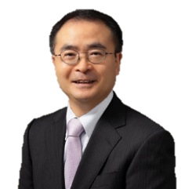
株式会社セントエイブル経営 代表取締役 ＭＢＡ 大塚 直義 経営コンサルタント/M&Aコンサルタント
代表者プロフィール
東京大学 経済学部 卒業。MBA（ニューヨーク大学、ファイナンス専攻）
2013年、経営コンサルタント/M&Aコンサルタントとして独立。後継社長を「経営のプロ」に変えるコンサルティングで経営力強化・経営改善を行い、売上利益の増大を実現するコンサルティング活動やM&Aによる企業売却の支援活動を行っている。
東芝の総合企画部、海外事業推進部、東芝ヨーロッパ社等の部門で、経営企画、新規事業開発、Ｍ＆Ａ・資本提携等の業務を２０年経験。ニューヨーク大学ビジネススクールに社費留学し、ファイナンスを専攻、M&Aや企業価値評価等を学び、帰国後、東芝の総合企画部M&Aチームの課長として多くのM&A・資本提携案件を遂行した。
その後、IT企業等4社で執行役員 経営管理本部長など経営幹部として経営管理やM&A・資本提携の業務を指揮、会社の成長に貢献してきた。
こうした経験から、コンサルティング活動を通して顧客企業の業績向上・持続的成長を実現させるとともに、顧客企業の利益最大化のためのM＆A支援活動を展開している。
著書：『売上予算必達のマネジメント』（セルバ出版）、『会計財務・ビジネス数字講座』（PHP研究所）

Slide 15
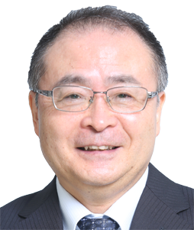
資料請求ありがとうございました。
Ｍ＆Ａ・資本提携、会社経営等に関するご質問・ご相談はお気軽にお問合せ下さい！
株式会社セントエイブル経営 代表取締役 大塚 直義 MBA
経営コンサルタント/Ｍ＆Ａコンサルタント Mail: otsuka@centable.jp Tel：090-6472-0559 ホームページ：https://centable.jp
M&AのLP：
https://centable.jp/ma-lp?fbclid=IwAR2TLqHxZK8sE-Ez727qhL2k8kYfI8Z4C2SO88XXkEvTq5pBmK_PSt3lk18

Slide 16
［参考資料］ Ｍ＆Ａ・資本提携について

Slide 17
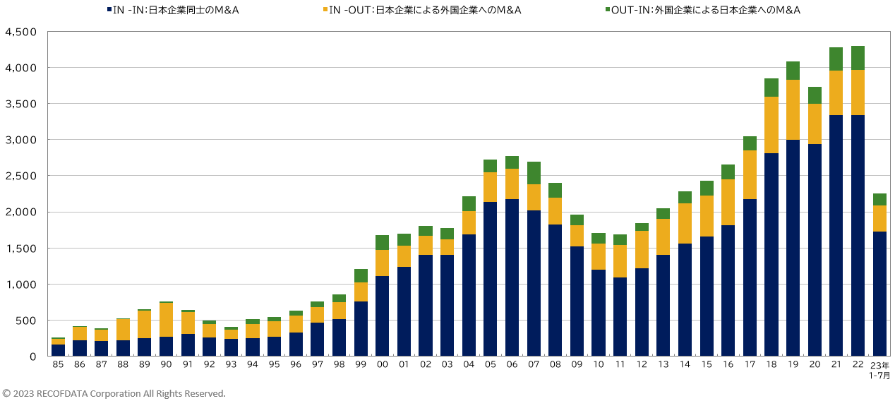
Ｍ＆Ａ案件の推移
M&Aの戦略的価値が認識され、近年M&Aが急増しています。
［出所：MARR Online］

Slide 18
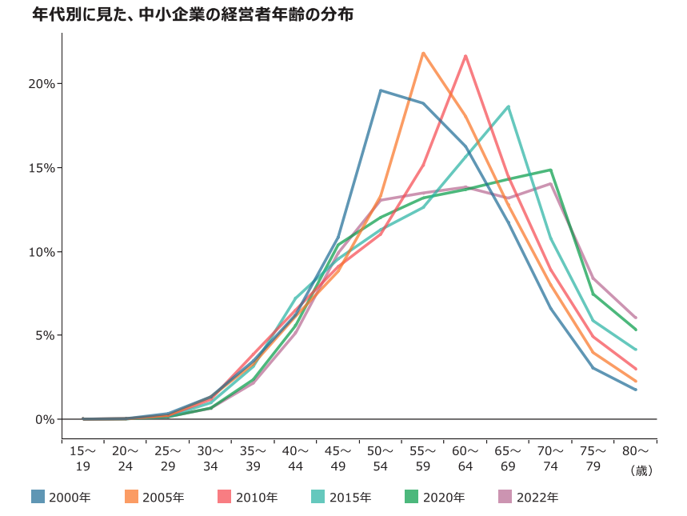
中小企業経営者の高齢化
中小企業経営者の高齢化が進み、事業承継のタイミングとなっているにも関わらず、後継者の確保ができていない企業が多いことが、会社を売却するM&A急増の背景となっている。
［出所：中小企業白書2022年版］

Slide 19
Ｍ＆Ａ（売却側）の狙い・目的
後継者難や業績不調などの問題への対処として、廃業ではなく、第三者への事業承継を目指すM&Aが急増しています。
事業承継目的のM&A
株主の利益（キャピタルゲイン）獲得（Exit）
ノンコア事業の売却（集中と選択）
低不採算事業の切り離し

Slide 20
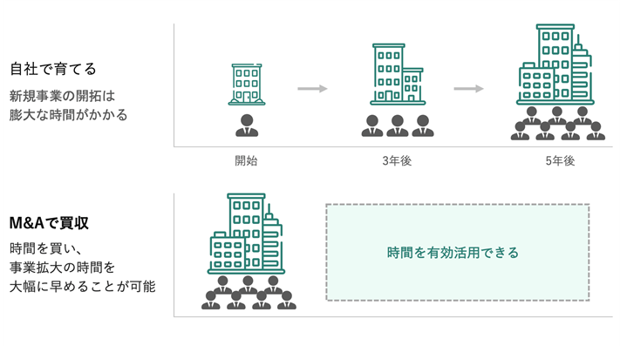
Ｍ＆Ａ（買収側）の狙い・目的
事業開発・拡大のための時間短縮とリスク回避
事業力強化（規模拡大によりスケールメリットの追及）
必要な経営資源の獲得
川上・川下への垂直統合
シナジー効果の創出
新規事業開発を促進
ライバル企業の取り込み
連結ベースでの業績改善・拡大
節税対策（赤字企業の買収は連結会計で節税効果を生み出します）

Slide 21
Ｍ＆Ａのプロセス
① M&A戦略の策定
② M&Aチームの編成
③ 候補企業の選定・打診
④ 秘密保持契約書締結
⑤ 事前契約交渉（入札）
⑥ 基本合意書締結
⑦ デューデリジェンス（買収監査）
⑧ 最終契約交渉
⑨ 株式譲渡契約書締結
⑩ クロージング（契約の実行）
⑪ PMI（企業統合）

Slide 22
買収する株式比率
完全買収（100%買収）
Ｍ＆Ａ
部分買収（含資本提携）
資本提携など株式の部分買収（売却）であっても、取引のプロセスは基本的にM&Aの場合と同じ

Slide 23
アライアンス・Ｍ＆Ａの分類（１）
【業務提携・資本提携・M&Aの区分】
 | 投資額 | リスク | 効果
Ｍ＆Ａ（50％超の株式取得） | 大 | 大 | 大
資本提携（５０％以下の資本出資） | 中 | 中 | 中
業務提携（資本出資を伴わない） | 無 | 無～小 | 小
補足）
業務提携の種類：生産提携、技術提携、販売提携、共同開発等

Slide 24
アライアンス・Ｍ＆Ａの分類（２）
【資本出資のレベルと狙い】
100%買収 | 完全子会社（連結会社） | 完全な支配権を握る
66.6％超 | 子会社（連結会社） | 特別決議を単独で可決できる
50%超 | 子会社（連結会社） | 経営支配権を獲得
33.3%超 50%以下 | 関連会社（持分法適応会社） | 特別決議を否決できる
20%以上 33%以下 | 関連会社（持分法適応会社） | ー
20％未満 | ー | －

Slide 25
資本提携のメリット・デメリット
【資本提携のメリット】
相手企業との関係性が強化され、協業の実効性が高まる
相手企業に対して経営の関与を行うことが可能となる
取締役の派遣、重要決議事項への関与、経営情報の入手等
経営リスクを負わない（vs M&Aは経営リスクが移転される）
【資本提携のデメリット】
相手企業の経営資源や経営資産の獲得はできない
連結会計による業績拡大ができない
経営権を握るＭ＆Ａと比べ、効果は限定的

Slide 26
Ｍ＆Ａ（会社売却）のリスク低減
信頼できる専門家のサポートを受けながら以下を実施する。
会社の事業継続について色々な角度から慎重に検討を行う。
継続困難な場合には会社売却（株式売却）によるキャピタルゲイン（株式売却による利益）の獲得の可能性を検討する。
会社売却の方針が決定されたら、経営改善による企業価値向上（売却価格アップ）を進める。
信頼できる、望ましい売却先候補の会社を選定する。
契約交渉を適切に行い、不利な条件での契約を行わない。

Slide 27
資料請求ありがとうございました。
Ｍ＆Ａ・資本提携、会社経営等に関するご質問・ご相談はお気軽にお問合せ下さい！
株式会社セントエイブル経営 代表取締役 大塚 直義 MBA
経営コンサルタント/Ｍ＆Ａコンサルタント Mail: otsuka@centable.jp Tel：090-6472-0559 ホームページ：https://centable.jp
M&AのLP：
https://centable.jp/ma-lp?fbclid=IwAR2TLqHxZK8sE-Ez727qhL2k8kYfI8Z4C2SO88XXkEvTq5pBmK_PSt3lk18

